Slide 1
Новый порядок командирования с использованием ИС Парус

Slide 2
Статусная модель согласования Табеля

Slide 3
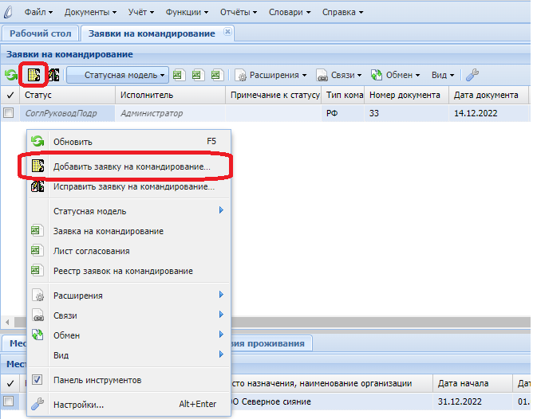
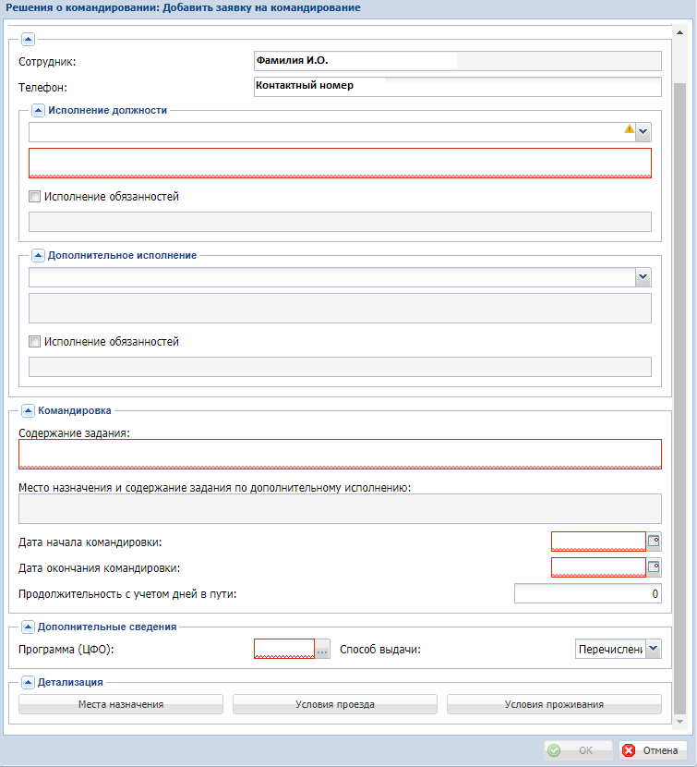
Регистрация заявки на командирование
Добавление новой заявки на командирование - https://parus2.corp.knrtu.ru/WebClient/
Переход в точку – Согласование руководителем подразделения

Slide 4
Регистрация заявки на командирование
Перечень программ, за счет которой осуществляется командировки цели по которым можно командироваться:
Программа 1 Развитие персонала - все виды дополнительного образования работников
Программа 3 Обеспечение учебного процесса – академическая мобильность студентов и сопровождающих лиц
Программа 5 Воспитательная и социальная работа – воспитательная работа, общественные мероприятия, спортивные мероприятия студентов и сопровождающих лиц
Программа 9 Наука – научные поездки для выполнения хоздоговоров, грантов, участия в конференциях и прочих научных мероприятиях.
Программа 10 Абитуриент – профориентационная работа.
Программа 11 Интеграция – практика студентов, сопровождение студентов на практику
Программа 15 Финансы – прочие цели
Программа 16 Приоритет-2030 МОН – за счет средств гранта по программе Приоритет-2030
Программа 17 Приоритет-2030 Цифра – за счет средств гранта по программе Приоритет-2030
18 Передовые инженерные школы – за счет средств гранта ПИШ
18/1 Передовые инженерные школы. Партнеры - за счет средств промпартнеров по программе ПИШ
19 Газпром - за счет договоров пожертвования Газпром

Slide 5
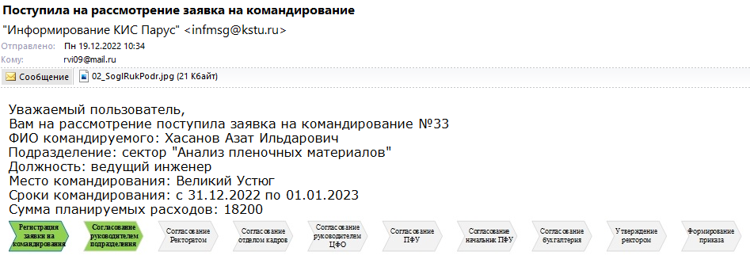
Статус – Согласование руководителем подразделения
Согласование необходимость поездки, подтверждение задание на командирование
Приходит сообщение на почту сотруднику и исполнителю
Переход в следующую точку – Согласование Ректоратом

Slide 6
Статус – Согласование отделом кадров
Определение возможности направления в командировку работника для исключения случая его временного отсутствия, проверяется наличие заявления на предоставление отпуска по совмещаемой должности работника и возможности его предоставления, проверяется указано ли лицо, временно замещающее командируемого работника (для руководителей)
Приходит сообщение на почту исполнителю
Переход в следующую точку – Согласование ЦФО

Slide 7
Статус – Согласование ЦФО
Контроль расходования средств по программе, запланированных на командировки
Приходит сообщение на почту исполнителю
Переход в следующую точку – Согласование ПФУ

Slide 8
Статус – Согласование ПФУ
Ввод информации о финансовом обеспечении (источниках финансирования) заявки на командирование, с указанием комментария о наличии средств по данным источникам
Приходит сообщение на почту исполнителю
Переход в следующую точку – Согласование начальником ПФУ

Slide 9
Статус – Согласование начальником ПФУ
Согласование заявки на предмет учета расходования лимитов по командировочным расходам
Приходит сообщение на почту исполнителю
Переход в следующую точку – Согласование бухгалтерией

Slide 10
Статус – Утверждение ректором
Сотрудники отдела кадров формируют реестр заявок на командирование и предоставляют на утверждение ректору
Утверждение заявки на командирование работника на основании всех имеющихся данных и всех ранее проведенных согласований
Приходит сообщение на почту сотруднику и руководителю
Переход в следующую точку – Формирование приказа

Slide 11
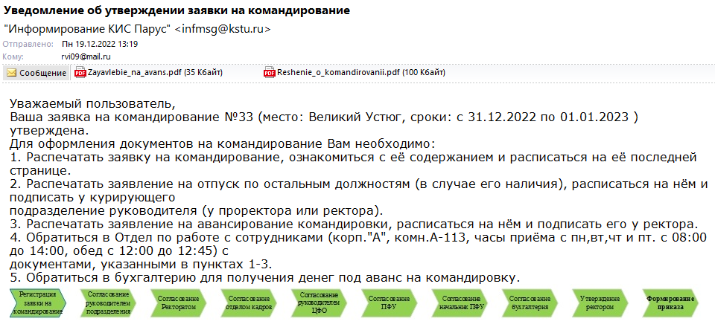
Статус – Формирование приказа
Приходит сообщение на почту сотруднику и руководителю
Старт следующего процесса – Формирование приказа на командирование.

Slide 12
Статус – На доработку
Исполнителем в точках «На доработку…» становиться инициатор и Заявка направляется снова на согласование в точку Согласование руководителем подразделения
Приходит сообщение на почту сотруднику

Slide 13
Статус – Отклонение
В случае отклонения Заявки одним из участников согласования (перевод в точку «Отклонение») внесение изменений и отправка повторно не возможна.
Приходит сообщение на почту сотруднику

Slide 14
Контроль сроков исполнения
Добавлен нормативный срок исполнения 1 день, в каждой точке согласования.
Добавлены колонки:
Срок исполнения - выводится крайняя дата и время для исполнителя
Срыв сроков – выводится время срыва (превышение нормативного срока – 1 день).
Каждый день в 9:00 формирование уведомлений о срыве сроков и отправка исполнителю на электронную почту

Slide 15
Получение логина и пароля, инструкция
Логин, пароль, инструкция придет на корпоративную почту.
Если нет корпоративной почты – заявка в тех. сервис https://www.kstu.ru/ekds/www_init_tus.jsp
Для новых сотрудников, или сотрудников без доступа
Получение логина и пароля, назначение прав доступа осуществляется, по запросу от сотрудника подразделения на адрес - komandirovka@corp.knrtu.ru (по форме)
Инструкции -https://www.kstu.ru/1leveltest.jsp?idparent=1877

Slide 16
Поддержка пользователей
Техническая поддержка
Не получается войти в ИС Парус или не работает,
в Управление информационных технологий (УИТ) – заявка в тех. cервис https://www.kstu.ru/ekds/www_init_tus.jsp
Поддержка по работе с ИС Парус
(вошли в систему),
в Отдел по работе с сотрудниками(ОРС)
каб. А-113 Телефоны: (843) 231-39-72, 231-42-04

